Slide 1
XSS挑战通关教程
crow

Slide 2
参考必读
本次分享的PPT中很多参考教程均参考至互联网，而且只是作为教学使用，请勿商用和其他非法用途，若ppt中存在错误等信息，请和我联系：
微信公众号：乌鸦安全
如果你在学习中有任何的问题和困难，也可以和我联系，我告诉你我遇到困难的时候是如何退缩的！
哈哈，玩笑话，有问题可以发我邮箱或者是留言，大家一起学习进步。
免费分享不易，难免有错，请多多指教！
本教程只是非常简单的教程，其中大部分使用的都是最基础、最简单的模块，所以大牛勿嘲！！！
本次只是简单的xss挑战指南，重在思想！
本教程请勿用于非法用途！！！

Slide 3
XSS定义
XSS攻击通常指的是通过利用网页开发时留下的漏洞，通过巧妙的方法注入恶意指令代码到网页，使用户加载并执行攻击者恶意制造的网页程序。这些恶意网页程序通常是JavaScript，但实际上也可以包括Java、 VBScript、ActiveX、 Flash 或者甚至是普通的HTML。攻击成功后，攻击者可能得到包括但不限于更高的权限（如执行一些操作）、私密网页内容、会话和cookie等各种内容。
跨站脚本攻击（Cross Site Scripting）本应缩写为CSS，但这会与层叠样式表（Cascading Style Sheets，CSS）的缩写混淆。因此，有人将跨站脚本攻击缩写为XSS。
参考资料：百度百科

Slide 4
XSS危害
XSS最初被很多人认为危害小，甚至被很多企业忽略，但是最近几年来，随着越来越多攻击者发散的思维方式，使得XSS可以危害逐渐显现，并且常年居于OWASP TOP10中。
1. 盗取用户COOKIE信息
2. 网络钓鱼
3. 挂马
4. 任意篡改页面信息
5. 结合CSRF漏洞，借刀杀人
6. 传播蠕虫
7. 。。。。。。

Slide 5
XSS分类
反射型XSS
也叫做 非持久型XSS(Non-persistent XSS)
攻击者需要诱使用户点击链接，发生请求时，XSS代码出现在请求URL中，作为参数提交到服务器，服务器解析并响应。响应结果中包含XSS代码，最后浏览器解析并执行(经过服务器，不经过数据库)
反射型XSS代码是首先出现在URL中的，然后需要服务端解析，最后需要浏览器解析之后XSS代码才能够攻击
存储型XSS
也叫持久型XSS
，XSS代码发送到服务器(不管是数据库、内存还是文件系统等)，然后在下次请求页面的时候就不用带上XSS代码了(经过服务器，存入数据库)
危害大
DOM型XSS
修改页面的DOM节点形成的XSS
DOM型XSS靠的是浏览器端的DOM解析，不需要服务器解析，可以理解为只需要客户端就行
和反射型XSS很像，区别就是不需要服务器解析参与

Slide 6
XSS 挑战
安装
docker pull c0ny1/xss-challenge-tour
运行
docker run –dt –name xss-challenge –p 80:80 –rm c0ny1/xss-challenge-tour

Slide 7
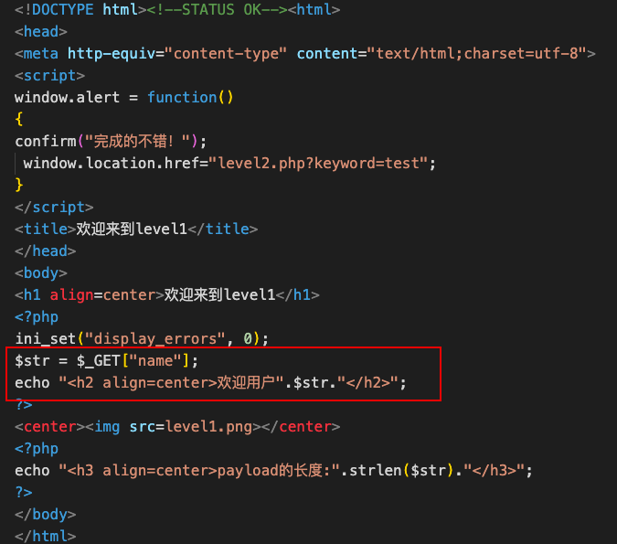
Level-1
在这个里面没有对输入的数据做任何的过滤，直接构造payload即可：
payload：name=<script>alert(1)</script>

Slide 8
背景知识htmlspecialchars($str)
htmlspecialchars() 函数把预定义的字符转换为 HTML 实体。
预定义的字符是：
& （和号）成为 &amp
" （双引号）成为 &quot
' （单引号）成为 '
< （小于）成为 &lt
> （大于）成为 &gt

Slide 9
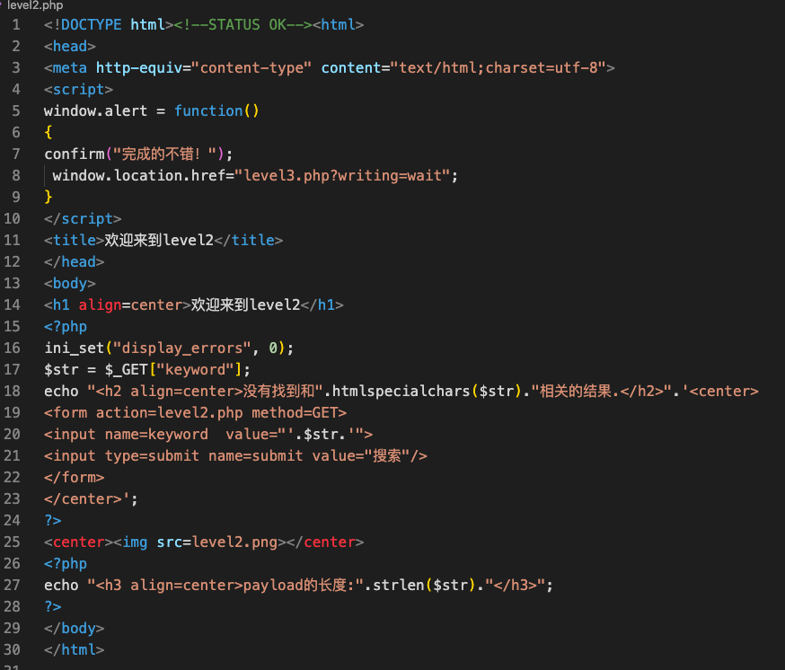
Level-2
在这个里面没有对输入的数据做任何的过滤，直接构造payload即可：
payload：name=<script>alert(1)</script>

